Slide 1
지도교수: 이상호 교수님
종합 설계 기획 –
스마트 캐리어
Smart Carrier
종합 설계 개요
01
한국산업기술대학교 컴퓨터공학과 2012152041 정해인
2012150025 서광석
2015152034 정구철
관련 연구 및 사례
02
시나리오 및 구성도
03
개발 환경 및 개발 방법
04
업무 분담
05
종합 설계 수행 일정
06
필요 기술 및 참고문헌
07

Slide 2
스마트 캐리어
Smart Carrier
종합 설계 개요
연구 개발 배경
- 해외여행에서 캐리어 도난이 빈번하게 일어남
- 가방이 바뀌거나 공항 환승 과정에서 잘못된 행선지로 배송되는 경우가 적지 않음
- 무거운 캐리어를 수동적으로 끌고 가는 불편함이 있음
종합 설계 개요
01
관련 연구 및 사례
02
연구 개발 목표
여행자에게 편리한 기능을 제공하는 다기능 캐리어를 개발하고자 함
핵심 기술 ① 여행자의 편의를 위한 Auto-Follow
② 캐리어의 도난 방지 기능
③ 리모콘을 이용한 잠금 장치기능
시나리오 및 구성도
03
개발 환경 및 개발 방법
04
업무 분담
05
기대 효과
- 여행에 있어서 가장 중요한 짐에 대한 여행객들의 불안감을 줄이고 조금이나마
편리함을 제공하고자 한다.
종합 설계 수행 일정
06
필요 기술 및 참고문헌
07

Slide 3
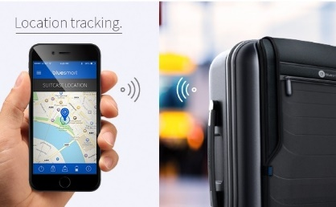
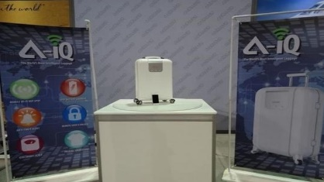
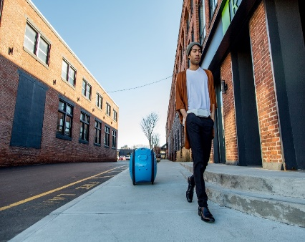
스마트 캐리어
Smart Carrier
관련 연구 및 사례
관련 사례
블루 스마트 캐리어 |  | - 블루투스를 통해 스마트폰과 캐리어를 연결하여 위치 추적과 잠금 및 잠금 해제 - 캐리어 수하물의 무게 측정
 |  | 차이점 : Auto-Following 기능이 없음 도난 방지 알림 기능이 없음
안디아모 IQ |  | - 사용자로부터 멀어지거나 가까워지면 사용자에게 문자 메시지를 보냄으로써 도난 방지
 |  | 차이점 : Auto-Following 기능이 없음 잠금 장치 기능이 없음
짐꾼 로봇 지타 |  | 짐은 최대 18kg 실을 수 있음 초음파 센서로 약 20Hz이상의 높은 주파수의 소리를 보낸 후 방사되어 되돌아오는 시차를 측정해서 거리를 측정 Auto-Following(자율 주행)기능 있음
 |  | 차이점 : 위치 파악 및 도난 방지 기능이 없음
종합 설계 개요
01
관련 연구 및 사례
02
시나리오 및 구성도
03
개발 환경 및 개발 방법
04
업무 분담
05
종합 설계 수행 일정
06
필요 기술 및 참고문헌
07
→ Auto-Following 및 편의를 위한 기능을 통합하고자 함

Slide 4




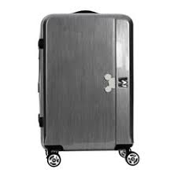

스마트 캐리어
Smart Carrier
시나리오
① 블루투스와 적외선 센서를 통한 캐리어와 연결
캐리어
잠금 및 해제
종합 설계 개요
01
관련 연구 및 사례
02
시나리오 및 구성도
03
개발 환경 및 개발 방법
04
업무 분담
05
③ 일정거리 떨어졌을 시 경보음 발생
② 캐리어 자율 주행
종합 설계 수행 일정
06
필요 기술 및 참고문헌
07

Slide 5



스마트 캐리어
Smart Carrier
구성도
캐리어
Arduino Uno
Arduino Nano
적외선 수신
(거리측정)
적외선 센서
적외선 발광체
종합 설계 개요
01
모터 회전수 송신
블루투스 (수신)
블루투스 수신
(거리측정 및
잠금 제어)
블루투스 (송신)
관련 연구 및 사례
02
시나리오 및 구성도
03
모터 드라이버
모터 제어
스텝 모터 제어
개발 환경 및 개발 방법
04
DC 모터
부저
사용자
업무 분담
05
거리값 송신 (부저 제어)
스텝 모터
종합 설계 수행 일정
06
초음파 센서
필요 기술 및 참고문헌
07
장애물 감지

Slide 6
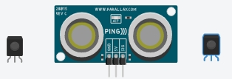


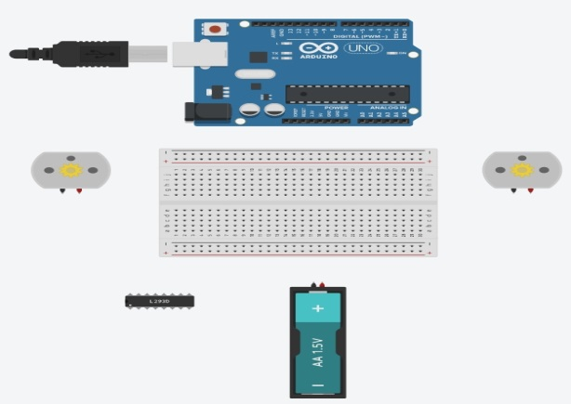




스마트 캐리어
Smart Carrier
구성도
캐리어
센서 부
종합 설계 개요
01
짐 칸
관련 연구 및 사례
02
제어 칸
시나리오 및 구성도
03
개발 환경 및 개발 방법
04
모터 드라이버
업무 분담
05
DC 모터
배터리로 인한 짐칸 반입금지로 기내반입 할 수 있는 캐리어로 제작 ( 3면의 합이 115cm 이하)
종합 설계 수행 일정
06
필요 기술 및 참고문헌
07
초음파 센서

Slide 7
스마트 캐리어
Smart Carrier
개발 환경 및 개발 방법
주요 기능에 따른 개발 방법
① 장애물 인식 자율주행기능(Auto-Following)
Arduino와 DC모터로 주행을 구현하고 블루투스와 사용자의 적외선 발광체를 통해
사용자와의 거리를 측정하고 캐리어와 사용자 사이의 장애물이 있을 경우 초음파
센서를 통해 장애물을 인식하고 정지
② 도난 방지 기능
적외선과 블루투스 모듈을 통해 측정한 거리가 일정거리 떨어졌을 시 경보음 발생
③ 잠금 제어 기능
블루투스 센서로 통신이 가능한 전자자물쇠를 구축하고 사용자 신호에 따라 잠금 제어
종합 설계 개요
01
관련 연구 및 사례
02
시나리오 및 구성도
03
개발 환경 및 개발 방법
04
업무 분담
05
종합 설계 수행 일정
06
필요 기술 및 참고문헌
07

Slide 8
스마트 캐리어
Smart Carrier
개발 환경 및 개발 방법
기능에 따른 주요 모듈
 | 모듈 | 용 도
기본 베이스 모듈 | 아두이노 우노 | 개발 베이스
 | 아두이노 나노 | 사용자가 사용할 리모콘 용도
Auto-Follow | 모터 | 캐리어의 주행용 모터
 | 모터드라이버 | 모터의 회전 속도 및 방향 지시
 | 배터리 | 모터드라이버에 전력 공급
 | 블루투스 센서 | 사용자와의 거리 측정
 | 초음파 센서 | 주변 장애물과의 거리 측정
 | 적외선 수신 | 사용자로부터 적외선 신호 수신
 | 적외선 송신 | 캐리어에게 적외선 신호 송신
도난방지 | 스피커 | 일정거리 떨어질 시 경보음 발생
잠금 제어 | 블루투스 모듈 | 사용자의 스마트폰과 통신하여 잠금 및 잠금해제
 | 스텝 모터 | 캐리어의 잠금장치 작동
종합 설계 개요
01
관련 연구 및 사례
02
시나리오 및 구성도
03
개발 환경 및 개발 방법
04
업무 분담
05
종합 설계 수행 일정
06
필요 기술 및 참고문헌
07

Slide 9
스마트 캐리어
Smart Carrier
업무 분담
 | 정해인 | 서광석 | 정구철
자료수집 | 관련사례 조사 사용자와 캐리어간 거리계산 방법 조사 개발 환경 조사
설계 | 캐리어(Uno) 구성도 작성 및 모듈 설계 적외선 및 블루투스 신호 통신(Uno) 및 거리 계산 신호에 따른 처리 |  | 사용자(Mini) 모듈 설계
구현 | 사용자 신호를 수신 적외선, 블루투스를 통한 자율주행 사용자 입력에 대한 처리 |  | 사용자(Mini) 블루투스 및 적외선 송신
테스트 | 유니트 테스트 통합테스트 / 유지보수
기타 | 발표자료 제작 및 문서화 | 발표 | 비용 처리 및 스케줄관리
종합 설계 개요
01
관련 연구 및 사례
02
시나리오 및 구성도
03
개발 환경 및 개발 방법
04
업무 분담
05
종합 설계 수행 일정
06
필요 기술 및 참고문헌
07

Slide 10
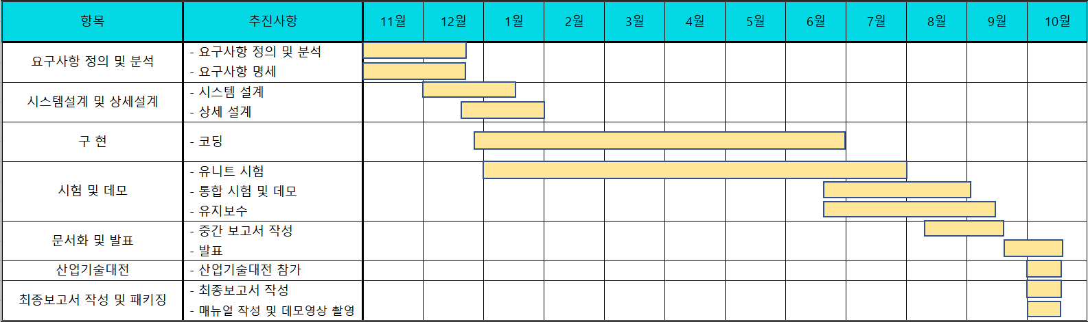
스마트 캐리어
Smart Carrier
종합 설계 수행 일정
종합 설계 수행
종합 설계 개요
01
관련 연구 및 사례
02
시나리오 및 구성도
03
개발 환경 및 개발 방법
04
업무 분담
05
종합 설계 수행 일정
06
필요 기술 및 참고문헌
07

Slide 11
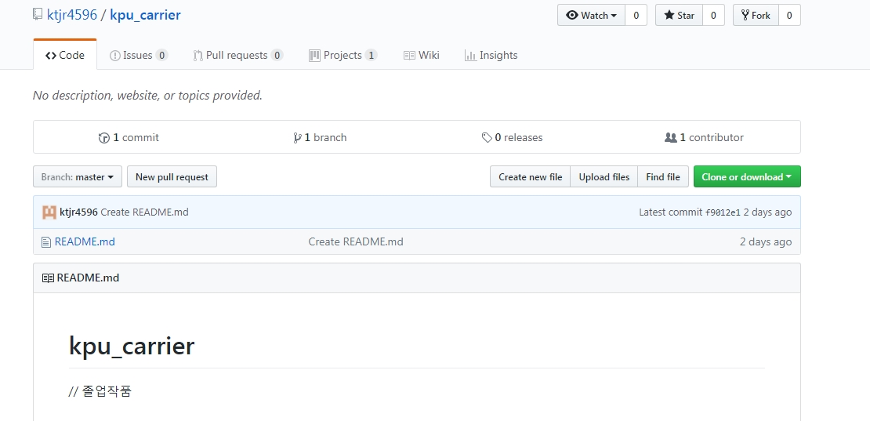
스마트 캐리어
Smart Carrier
GitHub
https://github.com/ktjr4596/kpu_carrier.git
종합 설계 개요
01
관련 연구 및 사례
02
시나리오 및 구성도
03
개발 환경 및 개발 방법
04
업무 분담
05
종합 설계 수행 일정
06
필요 기술 및 참고문헌
07

Slide 12
스마트 캐리어
Smart Carrier
필요 기술 및 참고문헌
참고 문헌
- 관련 사례
http://www.digitalfashion.co.kr/ai-suitcase
- 블루투스 신호를 이용한 거리 계산
http://hakyongkim.net/RTLS/triangulation.pdf
- 아두이노 사용법 https://www.youtube.com/watch?v=3e6GMI4Szwk&list=PLf8roV9OYDiHCOrnXIlbrzbeQ0pJsaH8v
종합 설계 개요
01
관련 연구 및 사례
02
시나리오 및 구성도
03
개발 환경 및 개발 방법
04
업무 분담
05
종합 설계 수행 일정
06
필요 기술 및 참고문헌
07

Slide 13
THANK
YOU
FOR
WATCHING

